Slide 1

Design Pattern with
C++
Week 4
C++ Korea
박 동하 ( luncliff@gmail.com )
Notes:
안녕하세요, 여러분 :)
디자인 패턴 스터디, 4주차 (예비)발표
C++ Korea의 박동하 입니다.

Slide 2
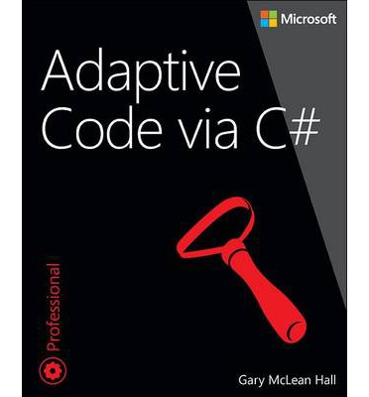
참고 자료
“C#을 쓰지 않더라도 읽어야 하는 바로 그 책!” - 박 동하
Notes:
이번에도 참고자료는 Adaptive Code via C#입니다.
이외에도 영상을 좀 참고했는데, 링크는 뒤쪽에 있습니다 :D
도서관/지인들에게 빌려서 두 번 보세요 여러분

Slide 3
지난 이야기…
계약 + 가변성
리스코프 치환 원칙
사전/사후조건
불변조건
공변성/반-공변성
예외처리
“상위타입 객체는 프로그램 실행에 문제를 일으키지 않고 하위타입 객체로 치환이 가능해야 한다.” -바바라 리스코프
Notes:
지난번 내용은 Liskov Substitution Principle이었습니다.

Slide 4
계약 규칙 Type Contract
SubType에 더 강한 사전조건을 정의할 수 없다.
SubType에 더 약한 사후조건을 정의할 수 없다.
SuperType의 불변조건은 SubType에서도 유지되어야 한다
Client와의 계약에 맞춰 동작하도록 하라!
(Interface)
Notes:
계약규칙 다시보기
생각보다 구체적인 클라이언트 코드의 기대와 조건.

Slide 5
가변성 규칙 Type Variance
SubType의 메서드 인수는 반-공변성을 가져야 한다.
SubType에 리턴 타입은 공변성을 가져야 한다.
필요하면 타입 정보를 제공하라!
SubType은 SuperType처럼 같은종류의 예외만 발생시켜야 한다
예외는 상위타입 핸들러에 맞춰서 발생시켜라!
Notes:
가변성 규칙 다시보기
공변성/반-공변성 : 프로그래머의 타입정보 전달
예외처리 : 상위타입의 핸들러에 맞게 조정

Slide 6
타입 설계의 어려움
Class Hierarchy 설계
어떻게 해야… 잘 했다고 소문이 날까?
Notes:
오늘의 고민도 똑같습니다. 사실, 크게 바뀐 것이 없죠.

Slide 7
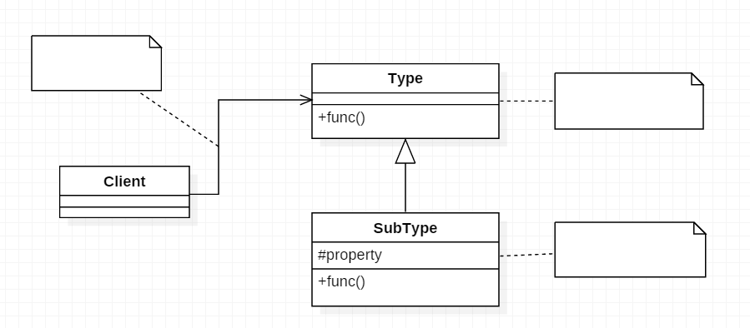
지난 이야기
Context
리스코프 치환 원칙
Type
SubType
어떻게 하면 상위 타입 Type 을 잘 만들 수 있을까?
어떻게 하면 하위 타입 SubType 을 잘 만들 수 있을까?
Notes:
리스코프 치환 원칙은, 결론적으로 하위타입에 대한 규칙들을 정리한 것이었죠.
하지만 저희에겐 3요소 중에서 아직 2가지 주제가 남아있습니다.

Slide 8
오늘의 이야기
몇가지 원칙들이 있는데…
- 단일 책임 Single Responsibility - 개방 폐쇄 Open/Close Principle - 리스코프 치환 Liskov Substitution Principle - 인터페이스 분리 Interface Segregation - 의존성 주입 Dependency Injection
Notes:
다행히 리스코프 치환 다음 주제가 바로 인터페이스 분리입니다! 우연의 일치는 아니겠죠?
SOLID가 SOLID라는 순서로 읽히는 데는 이런 이유가 있는 것 같습니다.

Slide 9
Interface에 대한 4가지 고민
“사용자가 문제를 경험한다면, 그 책임은 당신에게 있습니다.” - Scott Meyers
Notes:
오늘의 주제, [인터페이스에 대한 4가지 고민]입니다.

Slide 10
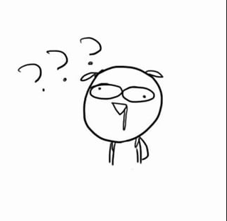
1. Interface가 뭐죠?
먹는건가?
Q. Interface에 대해 쓰시오. (1점)
Notes:
그림은 최 동민 님이 사용하셨던 것을 그대로…

Slide 11


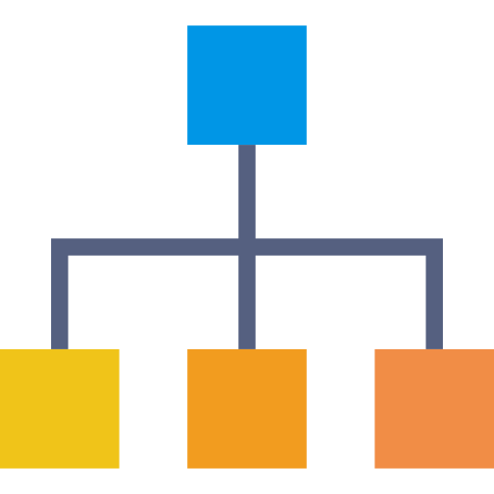

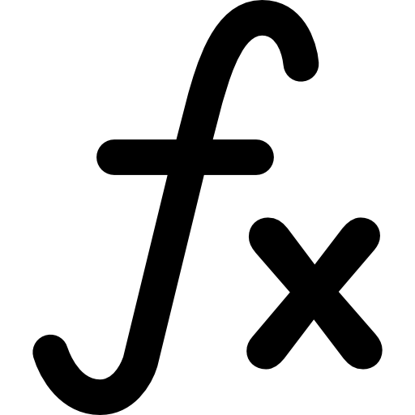
프로그래머들의 Interface
Library
Module
Class
Function
Template
맨날 만들거나 쓰던 것인데 이 불편한 기분…

Slide 12
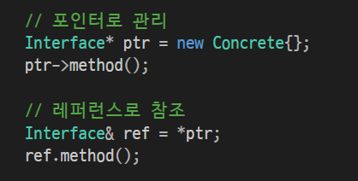
언어 기능?
포인터처럼 쓰긴 하는데…
레퍼런스라고 말하면 되나?
뭔가 엮인건 엄청 많고…
가상 함수 테이블?
추상 클래스?
단일 상속구조?
순수 가상 함수?

Slide 13

거대한 의문
추상 클래스랑은 뭐가 달라요?
그냥 상위 타입 아니에요?
(영어 사전을 찾아본다)

Slide 14
관점 바꾸기
인터페이스 == 요구사항
어떤 클래스 C가 함수 F를 구현하도록 하고 싶다

Slide 15
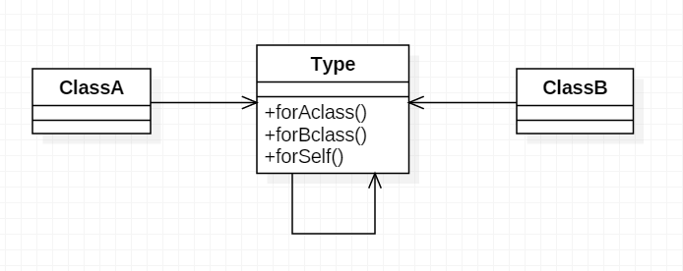
Type에 대한 요구
반드시!
타입을 사용한다 == 타입의 함수를 사용한다
Notes:
이 요구를 충족시키는 가장 좋은 방법이 무엇이 있을까요?

Slide 16
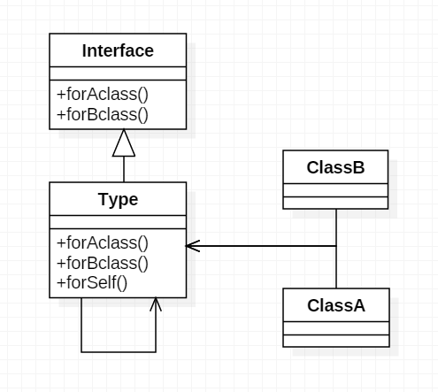
반드시 함수 F를 구현하도록…
- 목적 -
컴파일러에 의한 코드 검증
→ 언어적 제약조건
- 수단 -
상속과 가상함수는
이를 강제하기 위한 도구일 뿐!
Notes:
바로 컴파일러에게 맡기는 것이죠!
코드를 작성하고, 변경하는 일은 컴파일러 담당이니까요.
상속과 가상함수 시스템은 결국 이를 위한 도구라고 할 수 있습니다.

Slide 17
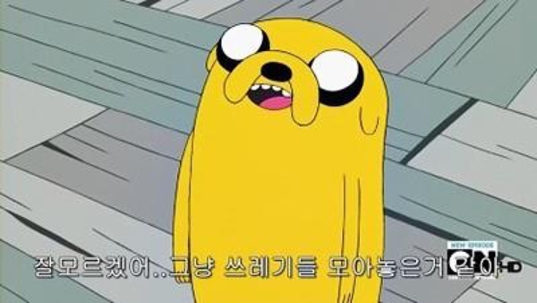
2. 근데 그걸 왜 써요?
Template이 있는데? Duck Typing 되는데?
Notes:
Java, C#을 쓰다 보면 느끼는 점이지만, 모든 곳에 인터페이스가 있습니다. 모든 곳에.
그런데 그게 그렇게 많이 필요한 걸까요? 왜 쓰는 걸까요?
잠깐, 컴파일러도 있고,
템플릿도 있고 Duck Typing되는데?
아시겠지만, C++ 컴파일러는 가장 똑똑한 컴파일러라고 할 수 있습니다.

Slide 18
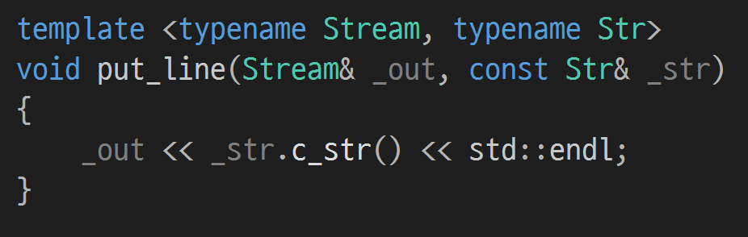
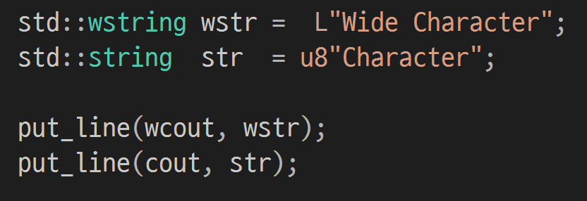
Duck Typing in C++
컴파일러 : 문자열처럼 보이면 문자열
`put_line` 함수를 인자 타입에 맞게 만들어 버렸다!
최적화 효과는 굉장했다!

Slide 19
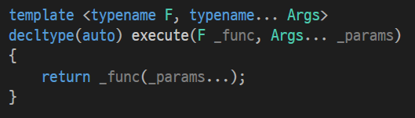
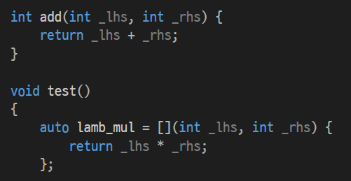
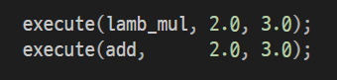
Duck Typing in C++
컴파일러 : 함수처럼 동작하면 함수
뭐든지 받아서 호출해버리는 므시므시한 함수 템플릿
그냥 된다! 효과는 굉장했다!

Slide 20
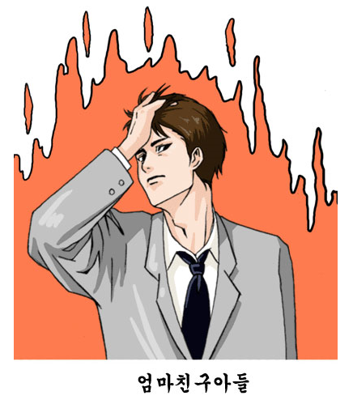
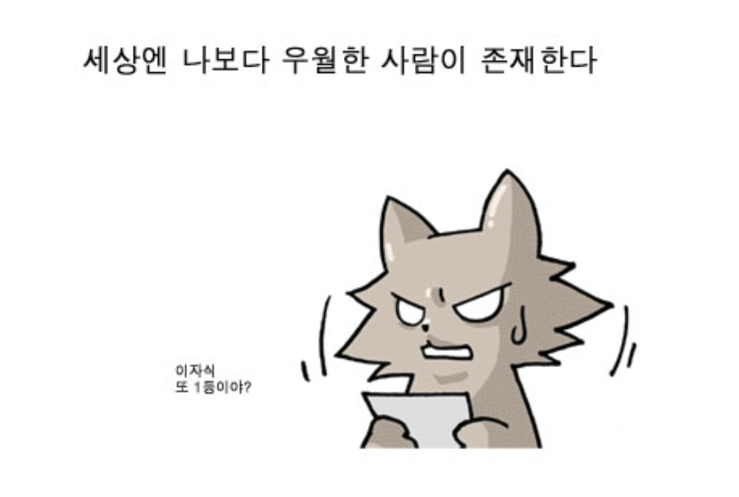
Trust the programmer!
프로그래머는 다 알고있다. 믿어라.
… 정말로?
웹툰 - 골방환상곡 8화
Notes:
이런 프로그래밍 방법론에 깔린 생각은 이런 것이죠.
컴파일러가 많은 부분을 처리해주긴 하지만,
타입 추론, 인자 결정, 코드 생성 방식, 최적화, 프로그래머가 이런 것들을 충분히 이해하고 있다라는 것이죠

Slide 21
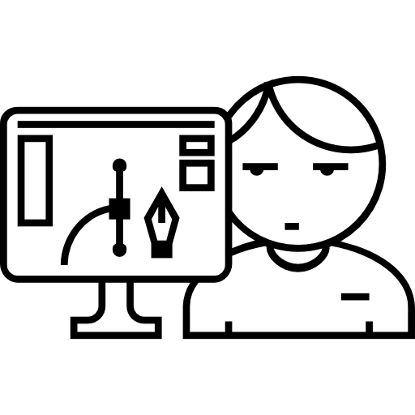
(정색)
내가 그걸 왜 다 알아야해?
Notes:
전혀 반갑지 않군요.

Slide 22
비교
템플릿 세계
컴파일러가 코드를 만든다
코드 템플릿이 준비되어 있다
인터페이스 세계
함수 Signature는 프로그래머 몫
구현은 실제타입에서 각자 알아서 한다

Slide 23
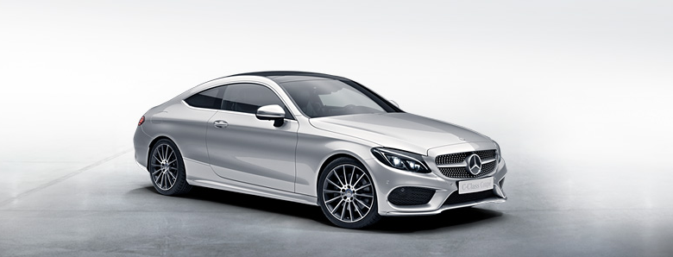
추상 기계 Abstract machine
어느 개발자가 벤츠로 드라이브를 나갔습니다… 물론 벤츠는 할부로 샀습니다.(힘내라!)
출처: 메르세데스 벤츠 C-class

Slide 24

추상 기계 Abstract machine
의도/요구가 있으면 Interface를 사용한다

Slide 25
코드도 마찬가지…
Context
Type
SubType

Slide 26

일은 쉽게!
컴파일러의 코드 검사
안정성, 일관성
함수는 시그니처만! :D
간단한 멘탈 모델

Slide 27

3. 어떻게 쓰나요?
슬라이드만 보면 지겨우니까 코드로 볼까요?
Notes:
뭐, 다 아시겠지만 한번 간단한 인터페이스를 몇개 만들어 볼까요?

Slide 28
Demo
#include <interface>

Slide 29
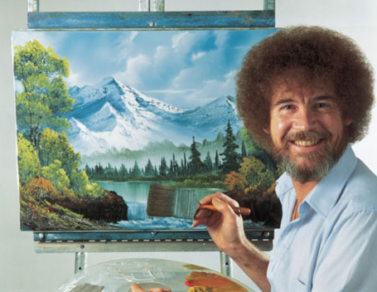
간단하군요!
컴파일러의 코드 검사
안정성, 일관성
함수는 시그니처만! :D
간단한 멘탈 모델

Slide 30
인터페이스 분리하기
Interface == Requirement

Slide 31
4. Interface Segregation
Interface == 요구사항
Interface 분리 == 요구사항 분리
프로그램은 인터페이스(요구사항)를 구현한 것이다.

Slide 32

Programming to Interface
Interface로 프로그램을 작성하고,
모든 Interface 를 구현하면
모든 요구사항이 충족된 것이다!

Slide 33
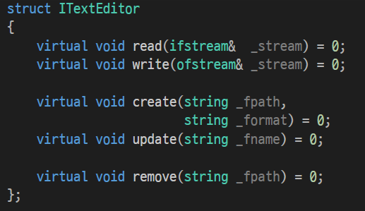
나쁜 사례
바꾸고 싶은 기능
read/write
하지만
나머지도 구현해야 한다…

Slide 34
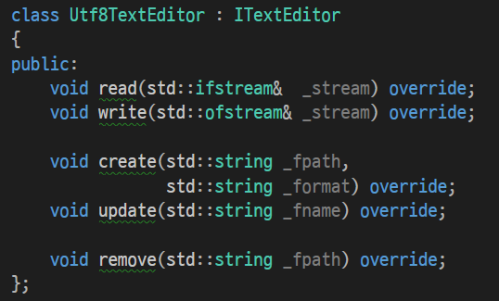
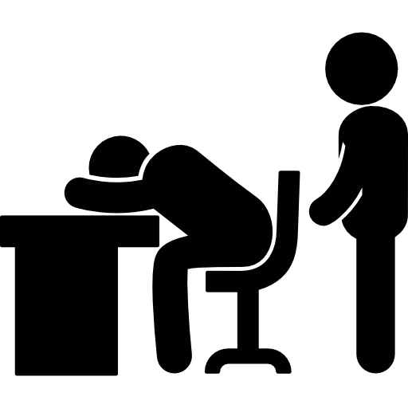
나쁜 사례
제발 그만…

Slide 35
간단한 DEMO
개선하는 중입니다…

Slide 36
분리했다!
자기 기술적인 코드
요구사항에 집중한 코드
Code Writer보다 Code Reader에게 친화적
Notes:
이런 코드가 가져오는 효과.
인터페이스 분리가 가져오는 효과는 바로 이것입니다.

Slide 37
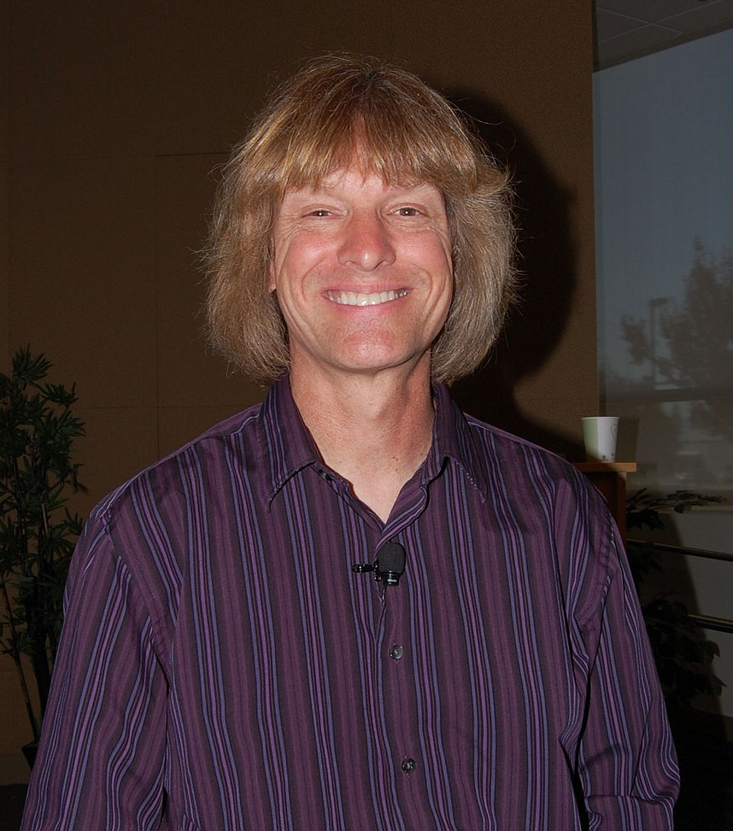
가장 중요한 디자인 원칙
Scott Meyers
제대로 사용하기는 쉽게, 잘못 사용하기는 어렵게 디자인 하라
Easy to use correctly, Hard to use incorrectly
Notes:
제대로 사용하기 쉽고, 잘못 사용하기 어려운 설계
때로는, 코드의 안정성이나 단순함이 퍼포먼스만큼, 혹은 더 필요한 때가 있다는 것이죠.

Slide 38

Reference
- Adaptive Code via C#
http://goo.gl/EhVzom
- The Most Important Design Guideline http://goo.gl/c0QOq9
-
www.flaticon.com

Slide 39

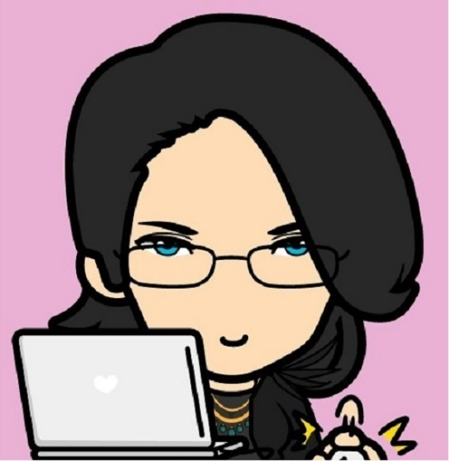
감사합니다!
Notes:
지금까지 인터페이스에 대한 4가지 고민들을 짚어봤습니다. 감사합니다!

